Slide 1

Organización del Personal
Autor: Marlon Obando Cordero
Fecha: 05/02/2025

Slide 2

Contenido
Organización del personal

Slide 3

Introducción
La organización del personal en proyectos de Ingeniería de Software es clave para garantizar el éxito del desarrollo de software. Involucra la distribución eficiente de roles, responsabilidades y tareas dentro del equipo. Aquí tienes los aspectos más importantes:

Slide 4
Organización del Personal
Concepto de administrador de proyectos
Características de un Proyecto
Ciclo de Vida de un Proyecto
Factores Claves en la Administración de Proyectos

Slide 5
Organización del Personal
Concepto
El Administrador de Proyectos es el profesional responsable de la planificación, ejecución, monitoreo y cierre de un proyecto, asegurando que se cumplan los objetivos dentro del tiempo, costo y calidad establecidos. En proyectos de Ingeniería de Software, su papel es crucial para coordinar equipos, gestionar recursos y mitigar riesgos.

Slide 6
Organización del Personal
Funciones principales del Administrador de Proyectos
Definir objetivos y alcance del proyecto
1
Establecer metas claras y factibles.
Identificar los entregables y requisitos clave.
Planificar el proyecto
2
Crear un cronograma de tareas (usando herramientas como Gantt, Jira, Trello).
Asignar recursos humanos y tecnológicos.
Establecer un presupuesto y estimar costos.

Slide 7
Organización del Personal
Funciones principales del Administrador de Proyectos
Gestionar el equipo de trabajo
3
Asignar roles y responsabilidades.
Fomentar la comunicación y colaboración.
Resolver conflictos dentro del equipo.
Supervisar el progreso y controlar riesgos
4
Identificar posibles problemas y aplicar medidas correctivas.
Monitorear indicadores de desempeño (KPIs).
Mantener reuniones de seguimiento con stakeholders.

Slide 8
Organización del Personal
Funciones principales del Administrador de Proyectos
Garantizar la calidad del proyecto
5
Asegurar el cumplimiento de estándares y metodologías (Scrum, PMI, ISO).
Coordinar pruebas y revisiones antes de la entrega final.
Cierre del proyecto y evaluación
6
Documentar aprendizajes y buenas prácticas.
Presentar resultados y entregar el producto final.

Slide 9
Organización del Personal
Funciones principales del Administrador de Proyectos
Garantizar la calidad del proyecto
5
Asegurar el cumplimiento de estándares y metodologías (Scrum, PMI, ISO).
Coordinar pruebas y revisiones antes de la entrega final.
Cierre del proyecto y evaluación
6
Documentar aprendizajes y buenas prácticas.
Presentar resultados y entregar el producto final.

Slide 10
Organización del Personal
Habilidades clave de un Administrador de Proyectos
Habilidades
Liderazgo y toma de decisiones.
Gestión del tiempo y priorización.
Comunicación efectiva con equipos y clientes.
Resolución de problemas y pensamiento crítico.
Conocimiento en metodologías ágiles y tradicionales (Scrum, PMBOK, PRINCE2).
Manejo de herramientas de gestión (Microsoft Project, Jira, Trello, Asana).

Slide 11

Organización del Personal
Importancia en la Ingeniería de Software
Un Administrador de Proyectos de Software asegura que el desarrollo se lleve a cabo de manera organizada, alineado con los requerimientos del cliente y dentro de los recursos disponibles. Su gestión es clave para evitar retrasos, sobrecostos y problemas de calidad.
Ejemplo práctico: En un equipo ágil, el Scrum Master puede actuar como un Administrador de Proyectos facilitando la metodología Scrum, organizando reuniones y eliminando bloqueos en el desarrollo.

Slide 12
Organización del Personal
Estructuras organizativas en proyectos de software
Existen diferentes modelos de organización según la naturaleza del proyecto y la empresa:
Jerárquica: Basada en niveles de autoridad con un gerente de proyecto que dirige a los equipos.
Funcional: El equipo se divide en departamentos según especialización (desarrollo, pruebas, diseño, etc.).
Por proyectos o matricial: Se agrupan especialistas de diferentes áreas bajo la dirección de un gerente de proyecto.
Ágil (Scrum, Kanban): Equipos autoorganizados con roles definidos como Scrum Master, Product Owner y equipo de desarrollo.

Slide 13
Organización del Personal
Roles principales en un equipo de desarrollo de software
Gerente de Proyecto: Supervisa el proyecto, gestiona recursos, costos y riesgos.
Product Owner: Representa los intereses del cliente y define requisitos.
Scrum Master: Facilita la metodología ágil y elimina obstáculos.
Desarrolladores: Implementan el software según los requisitos.
Arquitecto de Software: Define la estructura técnica del sistema.
Ingeniero de Pruebas (QA): Garantiza la calidad mediante pruebas.
UX/UI Designer: Diseña interfaces y experiencia de usuario.
DevOps: Gestiona infraestructura, automatización y despliegues.

Slide 14
Organización del Personal
Roles principales en un equipo de desarrollo de software
Gerente de Proyecto: Supervisa el proyecto, gestiona recursos, costos y riesgos.
Product Owner: Representa los intereses del cliente y define requisitos.
Scrum Master: Facilita la metodología ágil y elimina obstáculos.
Desarrolladores: Implementan el software según los requisitos.
Arquitecto de Software: Define la estructura técnica del sistema.
Ingeniero de Pruebas (QA): Garantiza la calidad mediante pruebas.
UX/UI Designer: Diseña interfaces y experiencia de usuario.
DevOps: Gestiona infraestructura, automatización y despliegues.

Slide 15
Organización del Personal
Gestión del talento en proyectos de software
Selección del personal adecuado según habilidades y experiencia.
Definición clara de roles y responsabilidades.
Comunicación efectiva para evitar malentendidos.
Capacitación continua en nuevas tecnologías y metodologías.
Motivación y cultura de equipo para mejorar la productividad.
.

Slide 16

Organización del Personal
Herramientas para la organización del personal
Para gestionar equipos y tareas se utilizan herramientas como:
Gestión de proyectos: Jira, Trello, Asana.
Colaboración: Slack, Microsoft Teams.
Control de versiones: GitHub, GitLab, Bitbucket.
Integración y despliegue: Jenkins, Docker, Kubernetes.
.

Slide 17
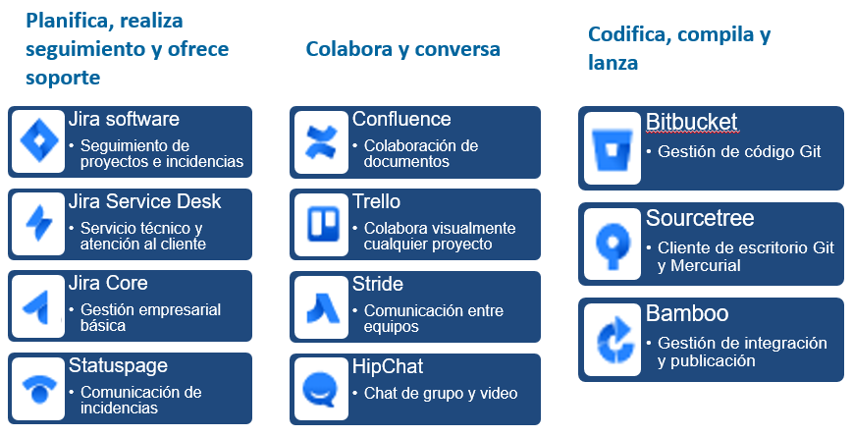
Organización del Personal
Herramientas para la organización del personal
Para gestionar equipos y tareas se utilizan herramientas como:
Gestión de proyectos: Jira, Trello, Asana.
Colaboración: Slack, Microsoft Teams.
Control de versiones: GitHub, GitLab, Bitbucket.
Integración y despliegue: Jenkins, Docker, Kubernetes.
.

Slide 18
Organización del Personal
Conclusión
Una buena organización del personal en proyectos de software mejora la eficiencia, la calidad del producto y la satisfacción del cliente. La clave está en elegir la estructura organizativa adecuada, definir bien los roles, aplicar metodologías eficientes y usar herramientas que optimicen el trabajo en equipo.

Slide 19


